Slide 1
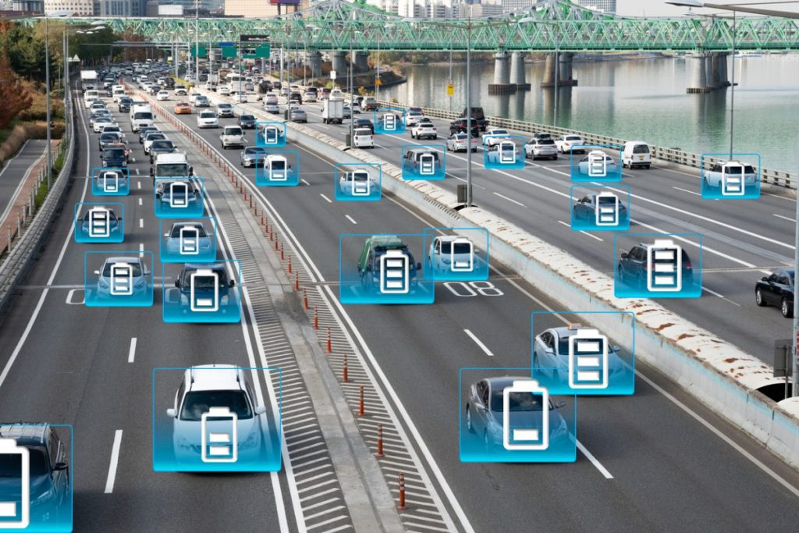
Introduction du sujet
Recharge par induction dynamique des véhicules électriques

Slide 2
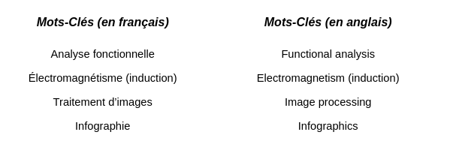
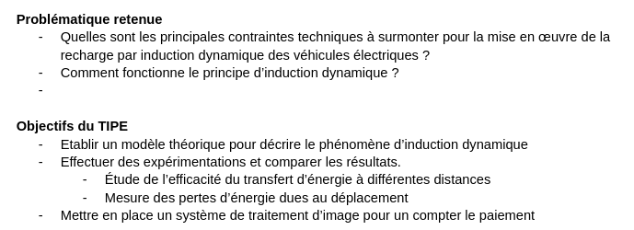
MCOT

Slide 3
Recherches existantes
|1| : Thèse de Achraf Hammoud : La charge par induction de véhicules électriques : https://theses.hal.science/tel-01967966/
|2| : Institut français de Transition Energétique dédié aux mobilités de la route : Induction dynamique : https://www.vedecom.fr/la-recharge-des-vehicules-electriques-par-induction-en-roulant/
|3| : Izi par EDF : Recharge de voiture électrique par induction :
https://izi-by-edf.fr/blog/recharge-voiture-electrique-induction/
|4| : Eva Gomez (Journaliste spécialisée dans la transition écologique et la mobilité durable) :
https://media.roole.fr/transition/voiture-propre/voitures-electriques-une-route-de-recharge-par-induction-est-testee-a-paris
|5| : Paris Presse : Projet INCIT-EV
https://presse.paris.fr/pages/21226
|6| : MDPI : Test sur Recharge par induction dynamique
https://www.mdpi.com/1996-1073/15/15/5613

Slide 4
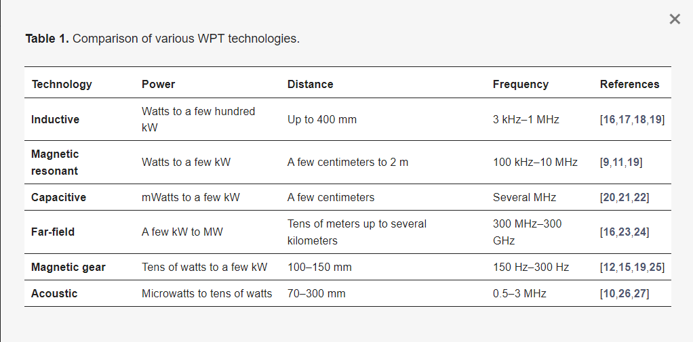
Recherche existantes

Slide 5
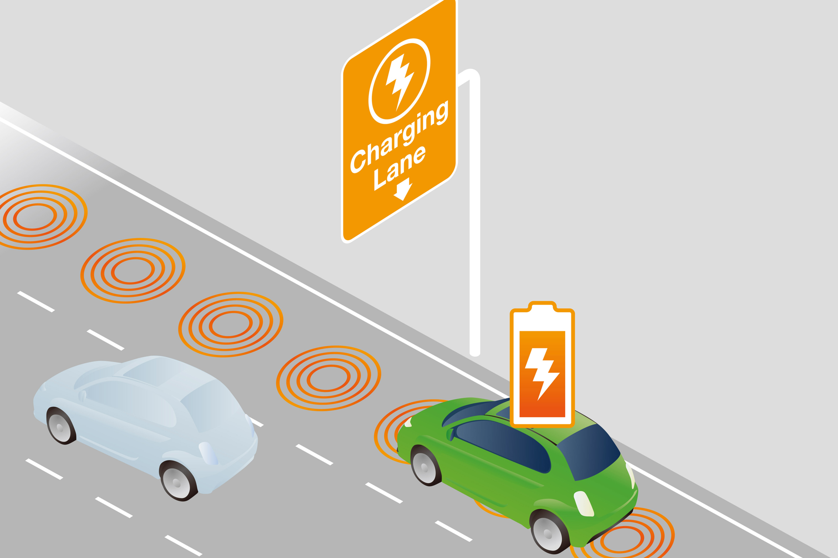
Recherche existantes

Slide 6
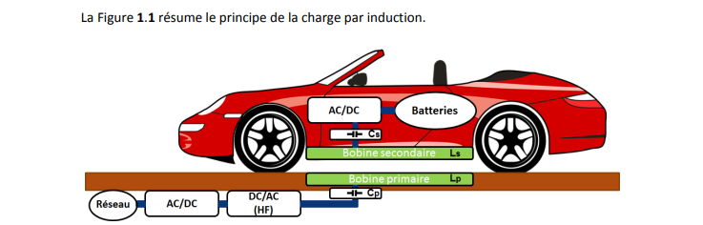
Hypothèses et Modélisation

Slide 7
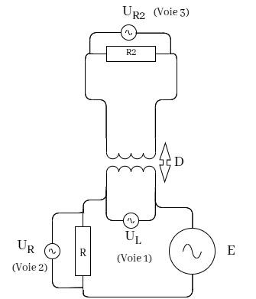
Hypothèses et Modélisation
Circuit Récepteur
U²/R
Circuit Émetteur
Uresitance * Ubobine /R

Slide 8
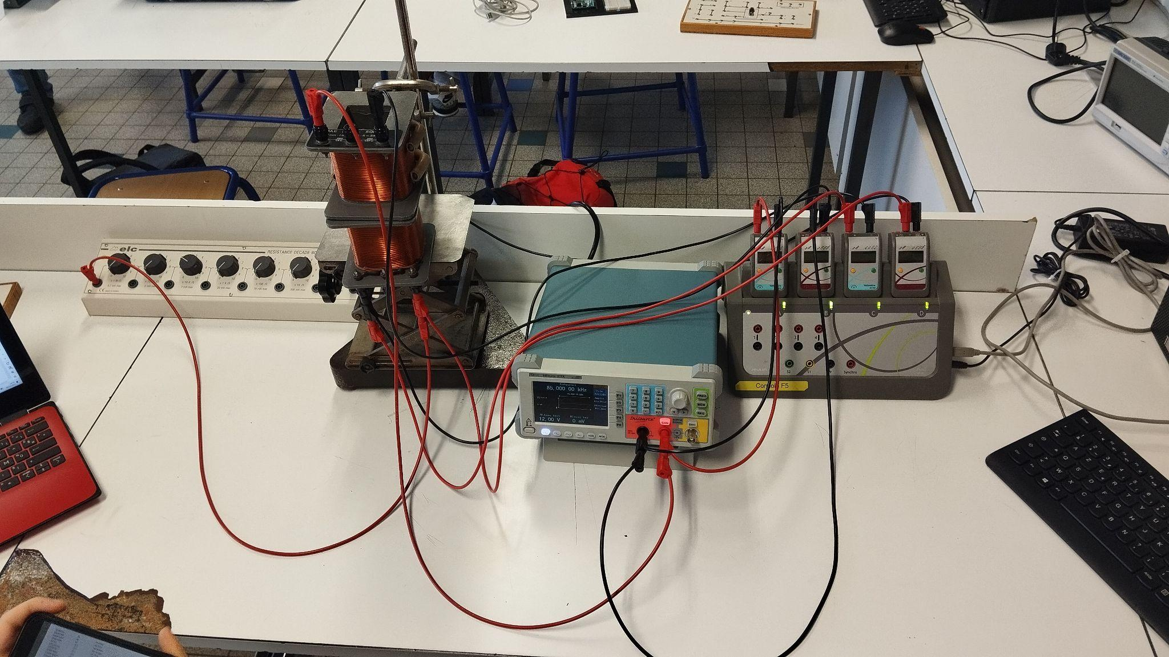

Mise en place de l'expérience

Slide 9
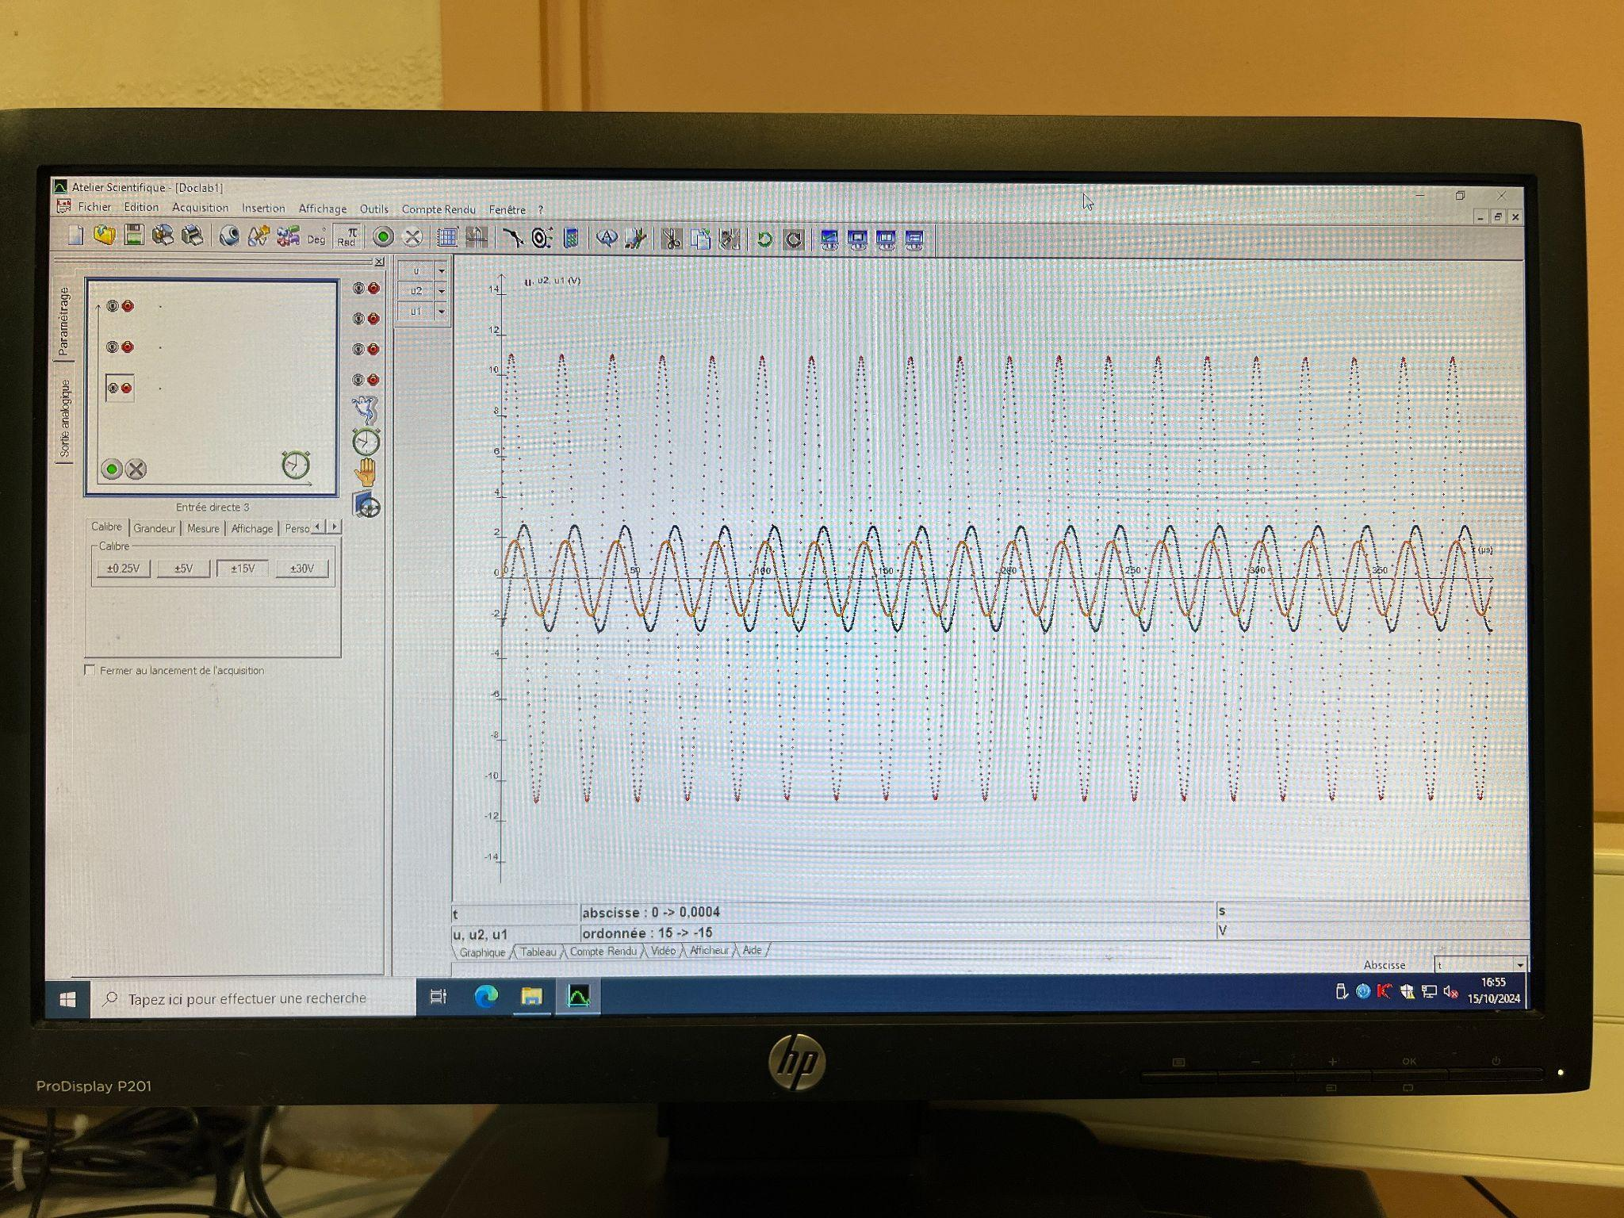
Mise en place de l'expérience

Slide 10
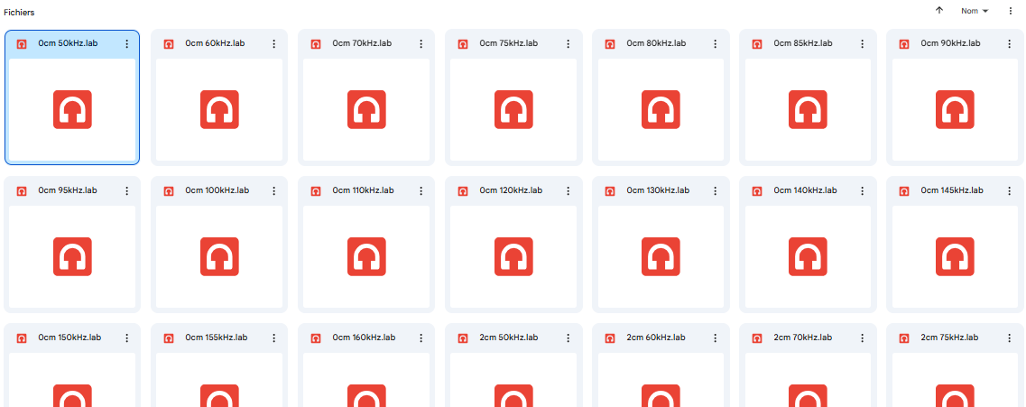
Mise en place de l'expérience

Slide 11
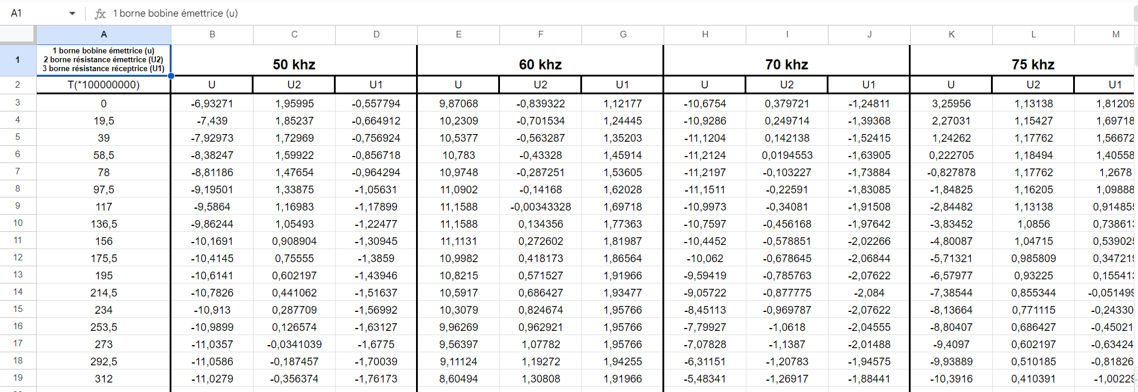
Résultats préliminaires

Slide 12
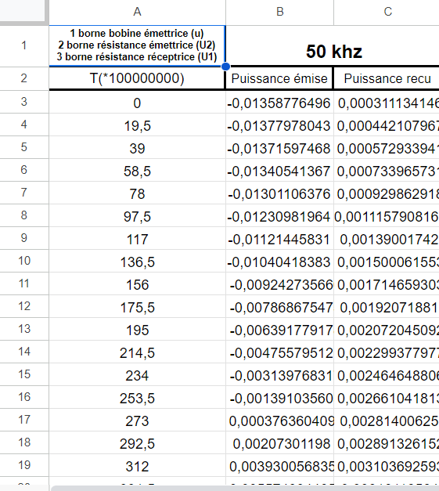
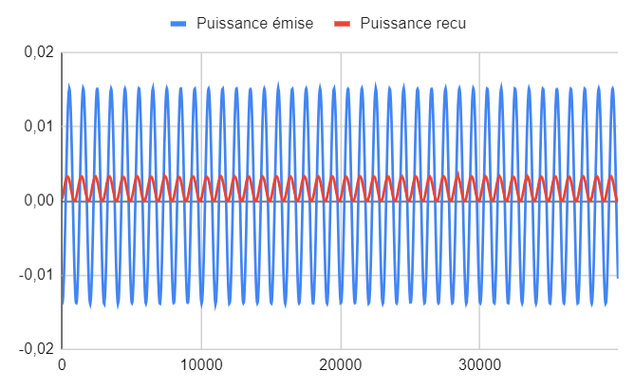
Résultats préliminaires

Slide 13
Difficultés et solutions envisagées
Puissance trop faible si on respecte la norme pour une voiture
  Négliger réglementation
Beaucoup de données a traiter

Slide 14
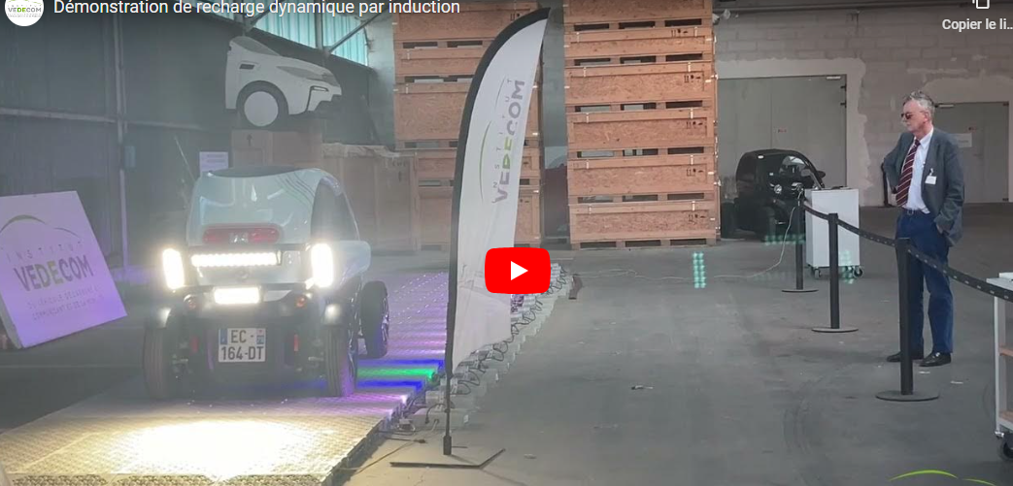
Prochaines étapes
Contacter vedecom
Institut pour la Transition Énergétique (ITE) mis en place dans le cadre du
Programme d’Investissements d’Avenir (PIA) du Gouvernement Français,
dédié à la mobilité individuelle, décarbonée et durable.
Réaliser la partie théorique
de notre problème
Réaliser SQL
Réaliser maquette déplacement horizontal

